Slide 1
КГБОУ «Минусинская школа – интернат»
«ТЕХНИЧЕСКИЙ ПЕРСОНАЛ УЧРЕЖДЕНИЙ»
(Дворник, уборщица)

Slide 2
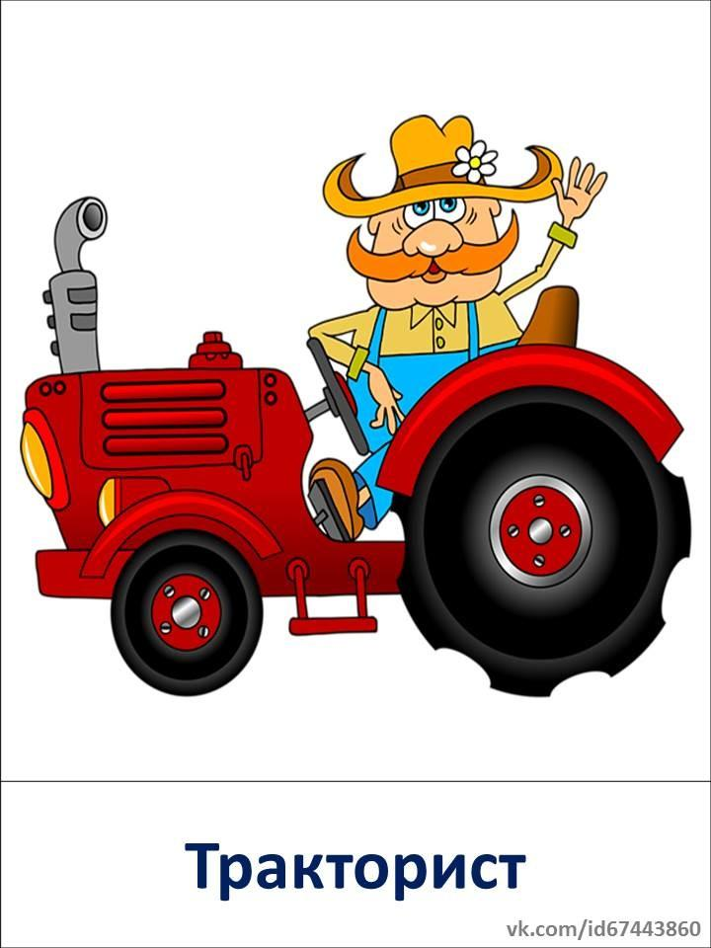
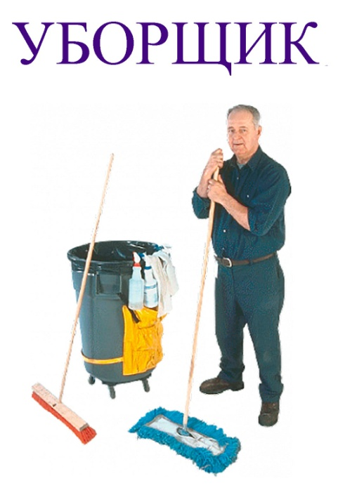
«Мир профессий»

Slide 3
ЦЕЛИ И ЗАДАЧИ !!!
Цель: Расширить представления о профессиях дворника и уборщицы.
Задачи:
-Показать важность данных профессий;
-Развивать коммуникативную культуру, кругозор, внимание, наблюдательность;
-Способствовать сплочению классного коллектива;
-Формировать познавательный
интерес к людям труда и их
профессиям.

Slide 4
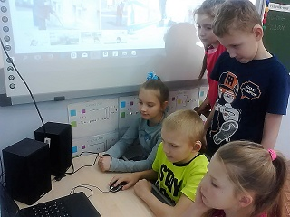
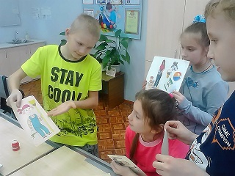
Изучение интернет ресурсов
Изучая литературу мы узнали: значение терминов «уборщица» и «дворник»; историю возникновения этих профессий; сферу деятельности и значимость профессий в обществе.

Slide 5
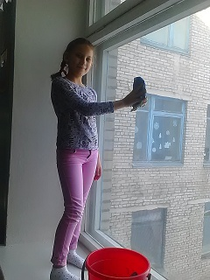
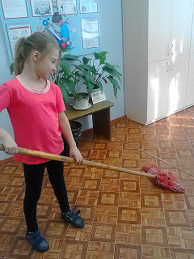
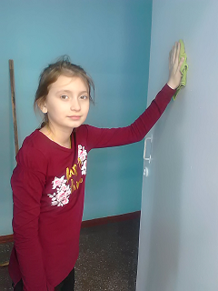
Помогали мыть пол, окна, двери

Slide 6
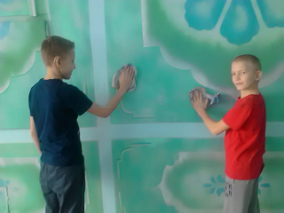
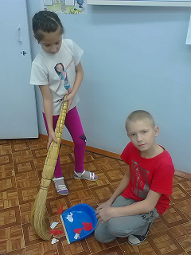
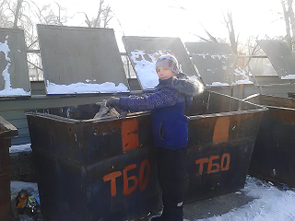
Помогали мыть стены, подметать пол, выносить мусор

Slide 7
ГИПОТЕЗА
Предположим, что профессии дворника и уборщицы - это профессии, которые выбирали и выбирают люди в наше время. Они востребованы.
Все мы относимся к этим профессиям, когда пылесосим у себя дома, вытираем пыль в классе и наводим порядок во дворе. Есть люди, которые этим зарабатывают на жизнь. Принято считать, что уборщик — это тот, кто убирает внутри помещений, а дворник — на улице и во дворе.

Slide 8
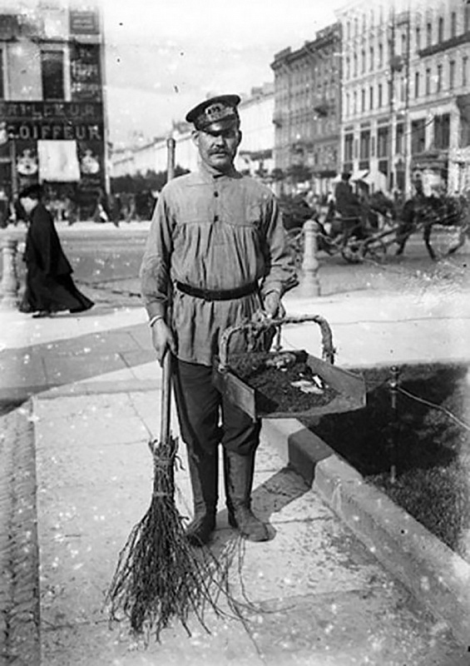
Дворник
Профессия дворника необходимая и незаменимая профессия в деле поддержания чистоты в городах, сёлах и других местах, заселённых людьми.
В России до 1917 года дворник был много больше, нежели простой уборщик. Дворник выполнял многочисленные функции по поддержанию порядка, в частности, дворники имели свистки, которыми оповещали городовых о перемещении нарушителей общественного порядка.

Slide 9
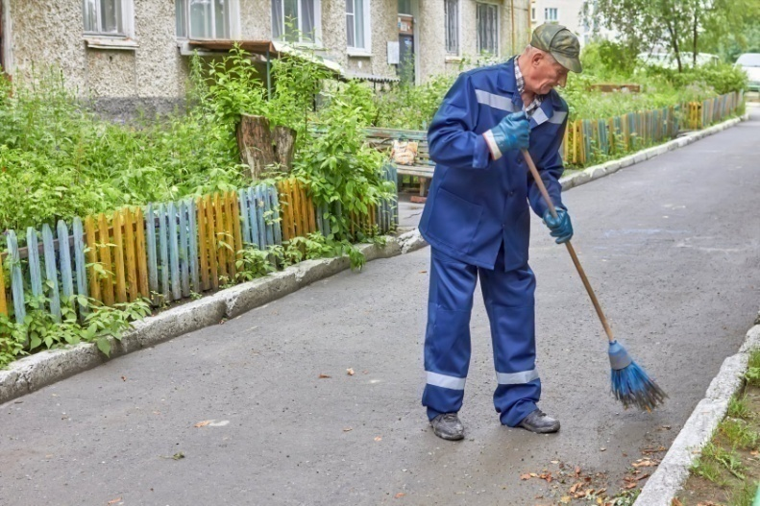
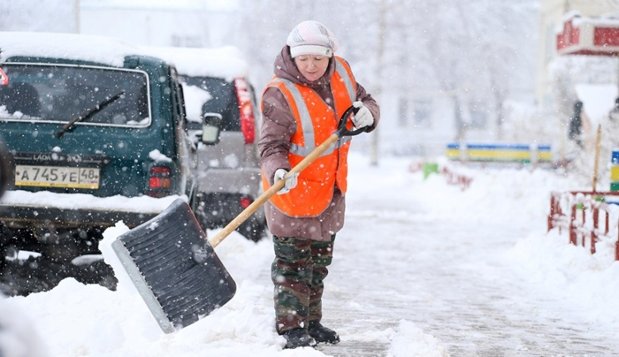
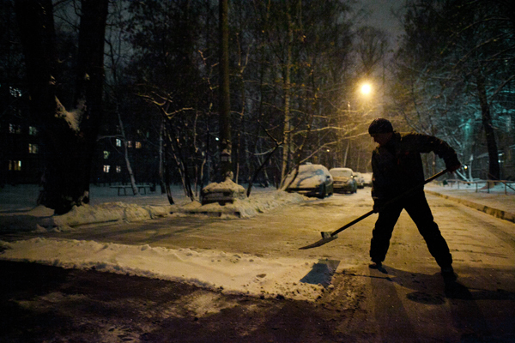
ОБЯЗАННОСТИ ДВОРНИКА:
Очистка закрепленной за дворником территории от мусора и отходов, а также снега и льда.
В зимнее время года во время снегопадов самоотверженный и героический труд дворника спасает сотни и тысячи граждан от опасности, возникающих вследствие обледенения пешеходных дорожек.
Наличие в раннее время суток (когда все спят) дворников на улице, позволяет незаметно и тихо навести чистоту и порядок без помех автотранспорту.

Slide 10
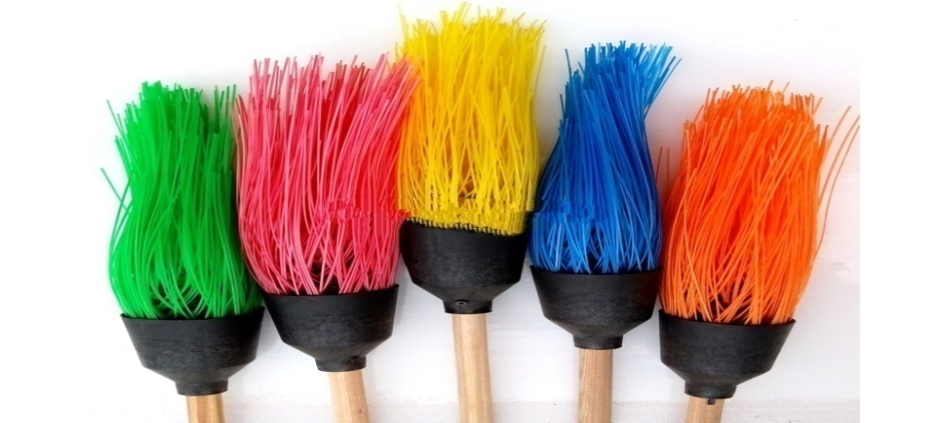
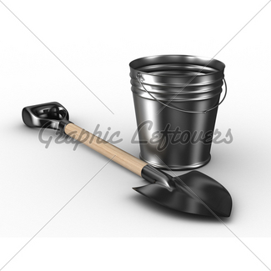
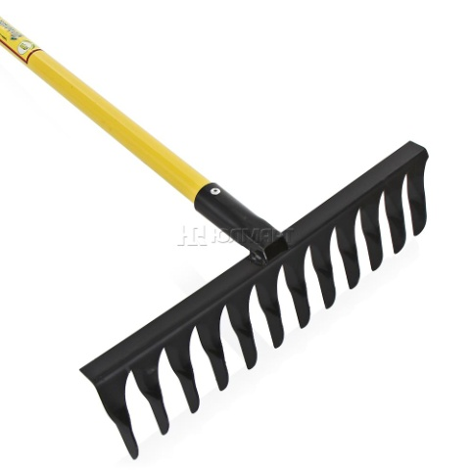
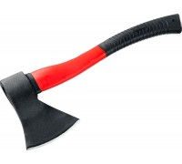
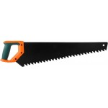
Что нужно дворнику для работы? В работе дворника используются различные инструменты и приспособления:
Мётлы: подметание мелкого мусора (пыль, листья, окурки и т.д.).
Совок (дворницкий): переноска мелкого мусора, заметенного метлой.
Лопаты (совковая и снегоуборочная): расчистка, перенос и погрузка мусора, сдвигание снега, расчистка, перенос и погрузка снега.
Вёдра (ёмкости): ручная переноска твердых и жидких отходов и мусора.
Грабли (обычные и веерные): уборка газонов (от скошенной травы, листьев и веток деревьев, мусора).
Топоры: рубка кустарников и веток деревьев, изготовление кольев и их забивание.
Пила: отпиливание веток деревьев, распиливание крупного древесного мусора.

Slide 11
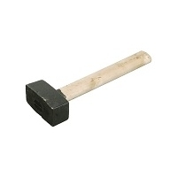
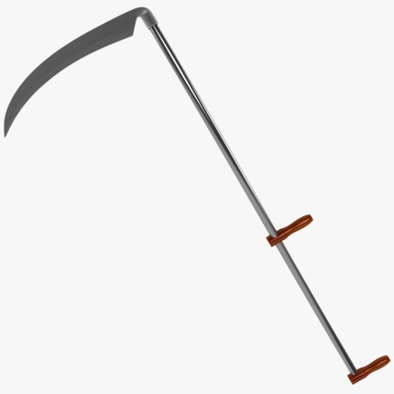
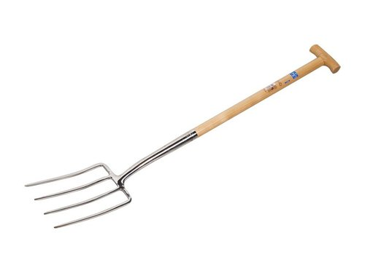
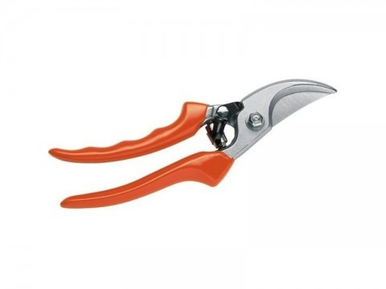
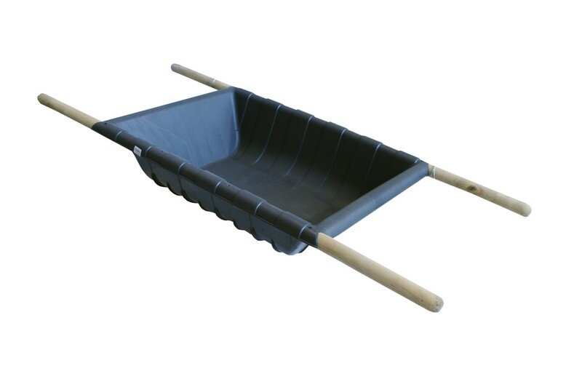
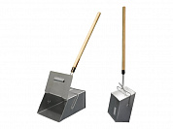
Что нужно дворнику для работы?
Кувалда: раскалывание и компактификация мусора, забивание кольев и стоек ограждений.
Коса: кошение травы.
Вилы: загрузка скошенной травы и отходов в контейнер.
Секатор: обрезание побегов и нетолстых веток у кустарников и деревьев.
Носилки (рабочие): переноска мусора, песка, грунта.
Лом (инструмент): колка льда, уборка камней и тяжелого мусора.

Slide 12
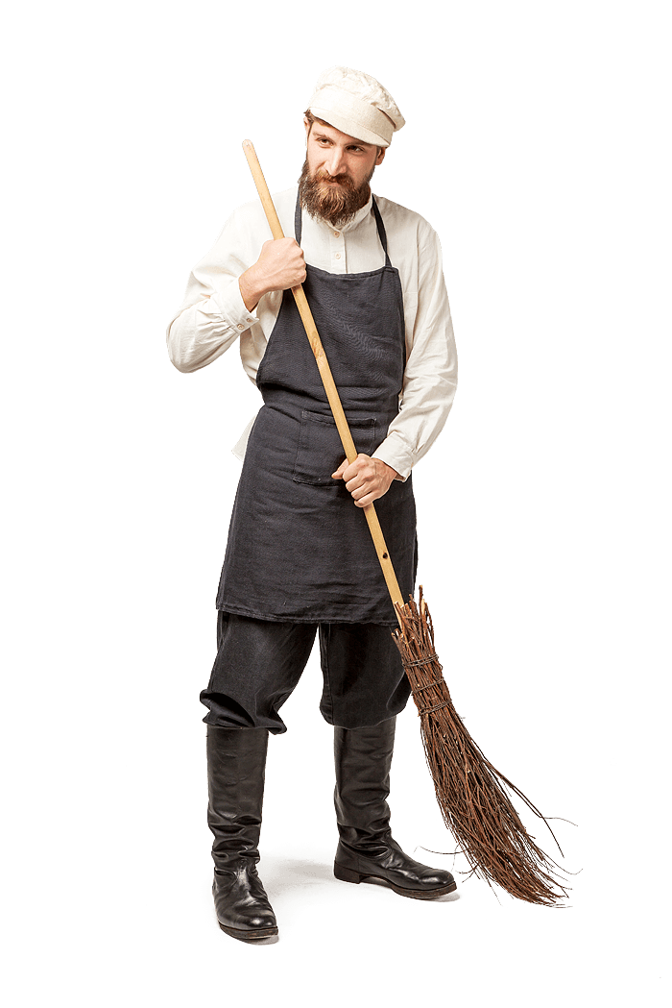
Где используется труд дворника?
Предприятия, использующие труд дворника: Жилищно-коммунальные хозяйства, общества и товарищества жильцов, предприятия, магазины, рынки вокзалы.

Slide 13
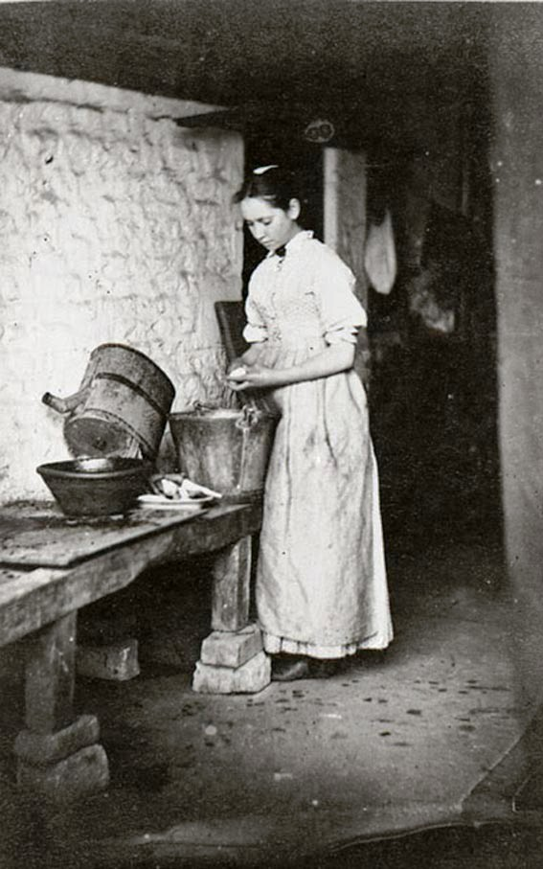
Уборщица помещений
Уборщица это специалист, отвечающий за уборку и санитарное состояние жилых или промышленных помещений.
Первые уборщики появились в разных цивилизациях в разное время по мере того, как происходило расслоение общества на богатых и бедных. Более состоятельные люди не желали выполнять грязную работу или же просто не имели на неё времени. Потому нанимали других, чтобы они наводили порядок в доме. Сейчас уборщики помещений работают в школах, магазинах, больницах, специализированных клининговых компаниях, частных домах, офисах.

Slide 14
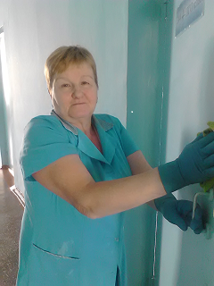
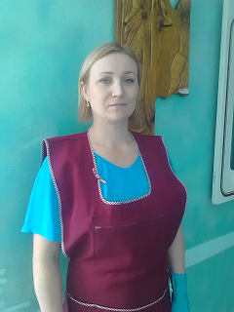
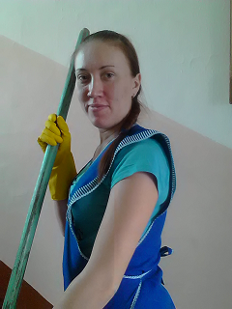
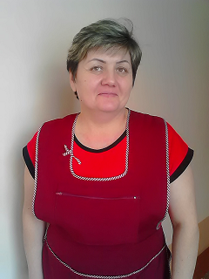
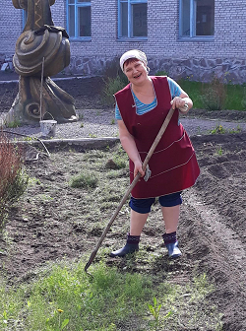
За чистотой в нашей школе следит штат уборщиц
Уборщицы помещений могут работать индивидуально и в бригаде, состоящей из нескольких человек.
Уборщики помещений проводят весь день в помещении либо, в случае необходимости, на открытом воздухе.

Slide 15
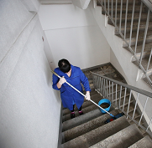
ОСНОВНЫЕ ОБЯЗАННОСТИ УБОРЩИЦЫ
К основным обязанностям уборщика помещений относятся:
-уборка помещений, коридоров, лестниц;
-удаление пыли с мебели, подметание и мойка вручную или с помощью машин и приспособлений стен, полов, лестниц, окон и т. д.;
-приготовление моющих и дезинфицирующих растворов;
-получение моющих средств, инвентаря и обтирочного материала;

Slide 16
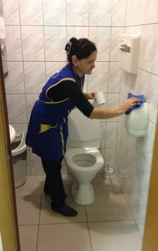
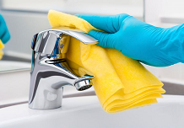
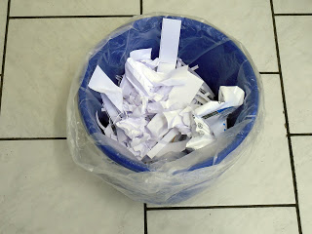
ОСНОВНЫЕ ОБЯЗАННОСТИ УБОРЩИЦЫ
-чистка и дезинфекция унитазов, раковин и другого санитарно-технического оборудования.
-осуществление очистки урн от бумаги и промывка их дезинфицирующими растворами.
-сбор мусора и вынос его в установленное место.

Slide 17
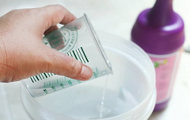
Уборщица должна знать:
-Правила санитарии и гигиены по содержанию помещений;
-Концентрацию моющих и дезинфицирующих средств и правила безопасного пользования ими.

Slide 18
Личностные качества уборщиц
-Уборщицы помещений должен обладать такими личностными качествами, как аккуратность, ответственность, сосредоточенность, терпение, усидчивость, исполнительность.
- физическая выносливость;
- склонность к физическому труду;
- способность длительное время
заниматься однообразной деятельностью;
- вежливость;
- внимательность.

Slide 19
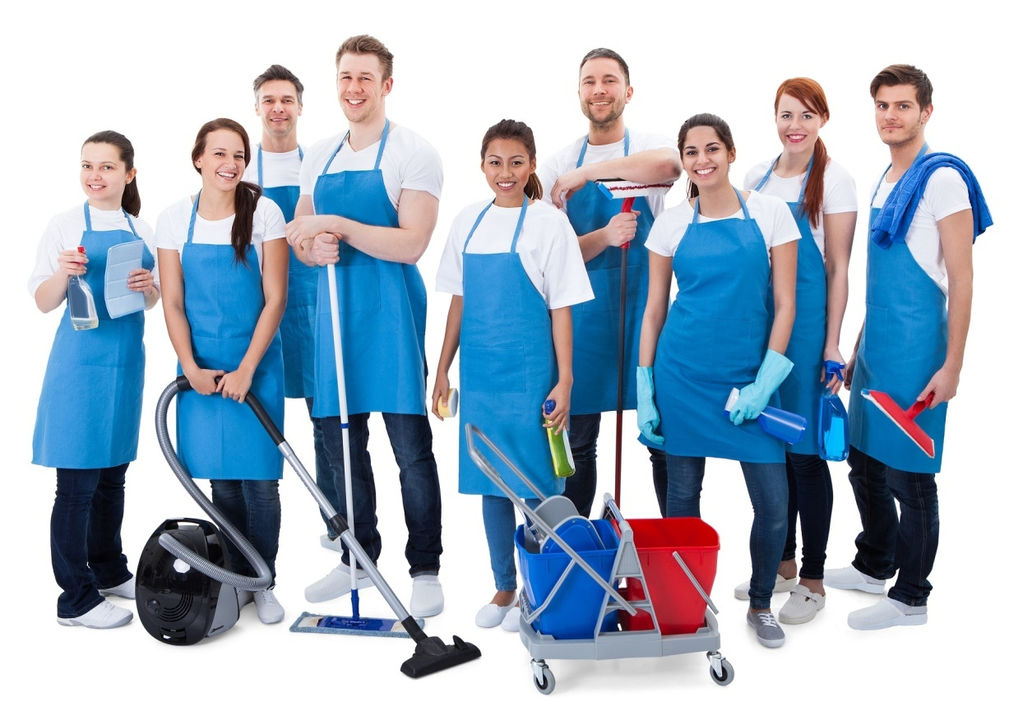
КАРЬЕРНЫЙ РОСТ
-Перспективы карьерного роста уборщиков помещений связаны с повышением до должности бригадира, а также с получением образования в рамках смежных профессий.
-При устройстве на работу в специальные клининговые компании может быть связан с управленческой карьерой
(клининг - менеджер)

Slide 20
ВЫВОД
-Профессии дворника и уборщицы очень важные и нужные профессии. Эти профессии востребованы.
-Хорошо выполненная работа приносит радость людям. Следовательно, в будущем мы можем выбрать эти профессии.
-Надо учиться хорошо, с детства быть трудолюбивыми, помогать старшим и уважать их труд.

Slide 21
СПАСИБО ЗА ВНИМАНИЕ!!!

